Slide 1
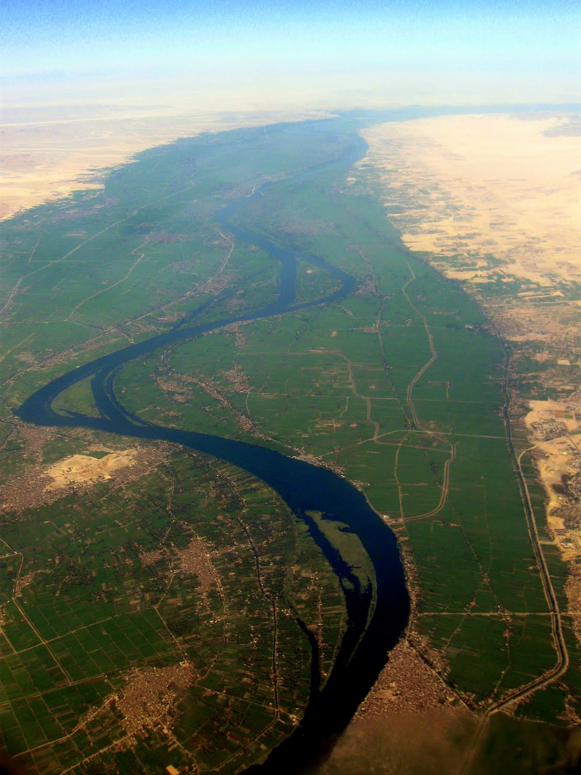
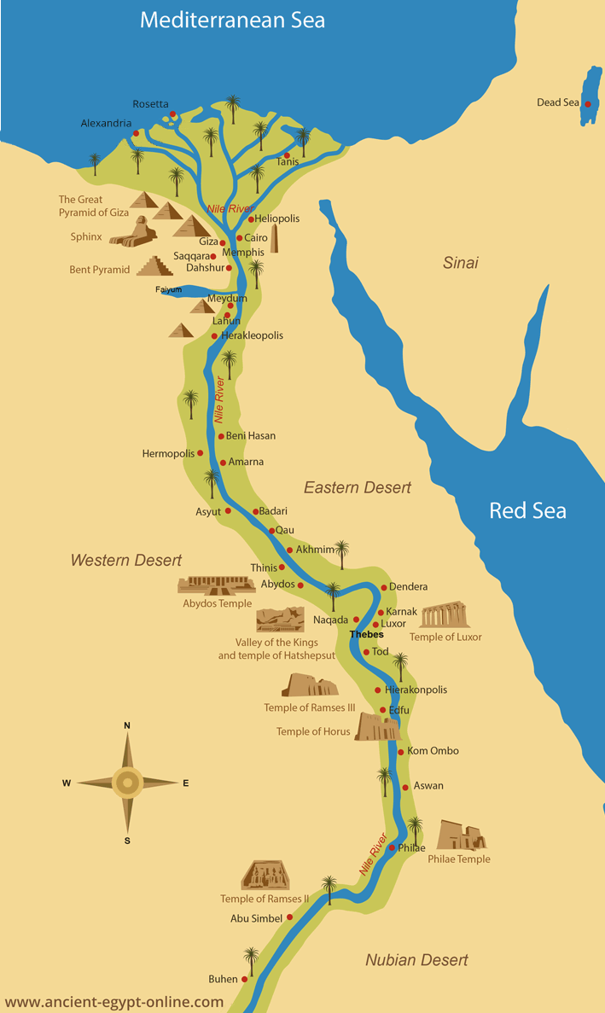
Egipat je dar Nila - Herodot

Slide 2
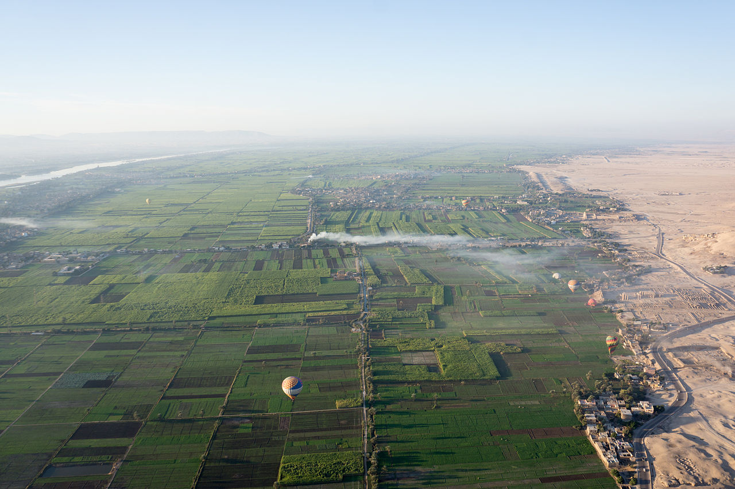

Slide 3
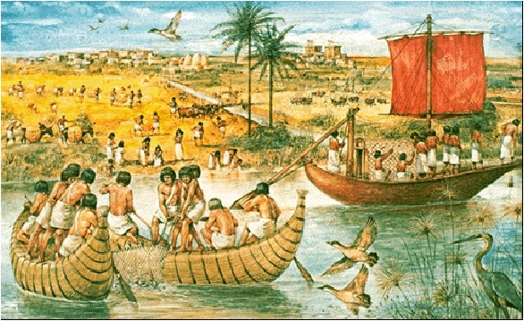

Slide 4
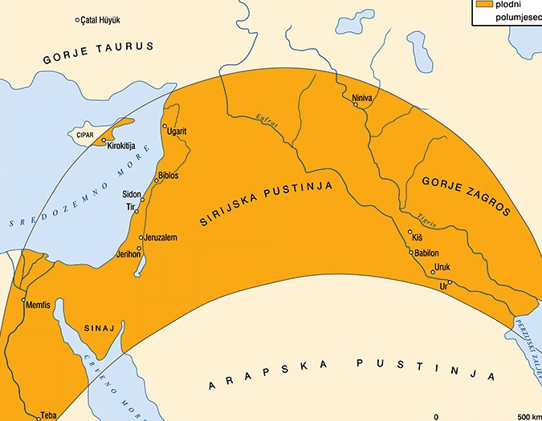

Slide 5
Prve civilizacije
Od 6. tisućljeća pr.Kr.
Doline velikih rijeka – irigacijski sustav (sustav navodnjavanja)
Poljoprivreda → porast broja stanovnika
Raspodjela poslova → nastanak pisma
Uporaba metala → trgovina i obrti → gradovi
Pisari, astronomi, tumači prirodnih ciklusa → svećenička elita
Ratnici, organizatori poslova (uprava), poreznici → vladari
Poljoprivrednici – obrtnici i trgovci – ratnici i službenici – svećenici – vladari = DRŽAVA

Slide 6
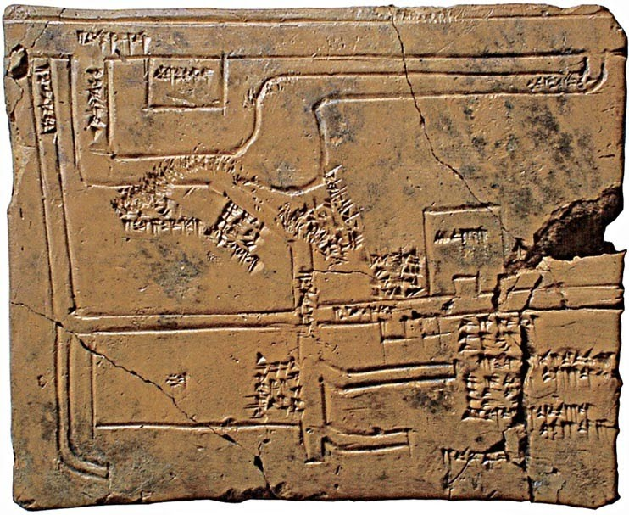
Pločica iz Nippura; mapa s planom navodnjavanja

Slide 7
Rijeka koja život znači
Bijeli i Plavi Nil, spajanje u jednu rijeku, delta
Pustinja Sahara – zaštićeni prostor
Od srpnja do rujna – poplave; nanosi crne zemlje i mulja
Bogate žetve od siječnja do ožujka – žitnica staroga svijeta; pšenica, ječam (kruh i pivo)
Zvijezda Sirius – klimatski ciklusi
Gornji (jug) i Donji (sjever) Egipat
Papirus – višestruka uporaba
Srebro, zlato i bakar, kamen, natrijeve soli i soda – trampa
Notes:
Sirius – najsjajnija zvijezda na noćnom nebu

Slide 8
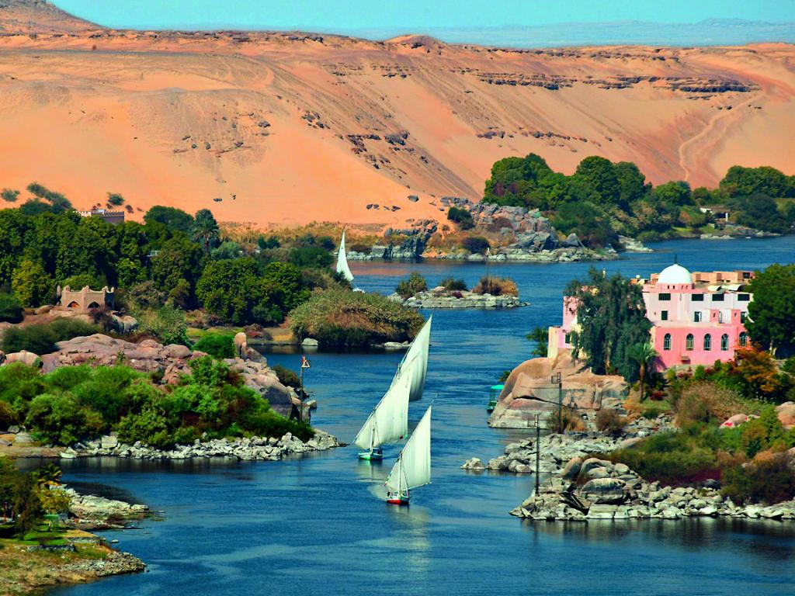
U Egiptu je jasno vidljiva granica između kultivacije i divljine, plodnosti i neplodnosti, crne zemlje i crvene pustinje, života i smrti.

Slide 9
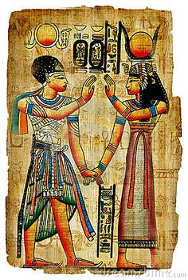
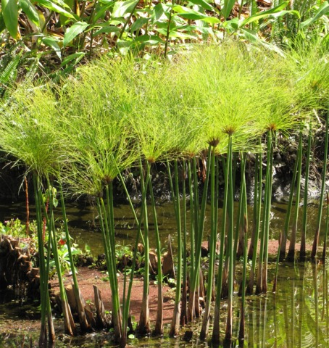

Slide 10
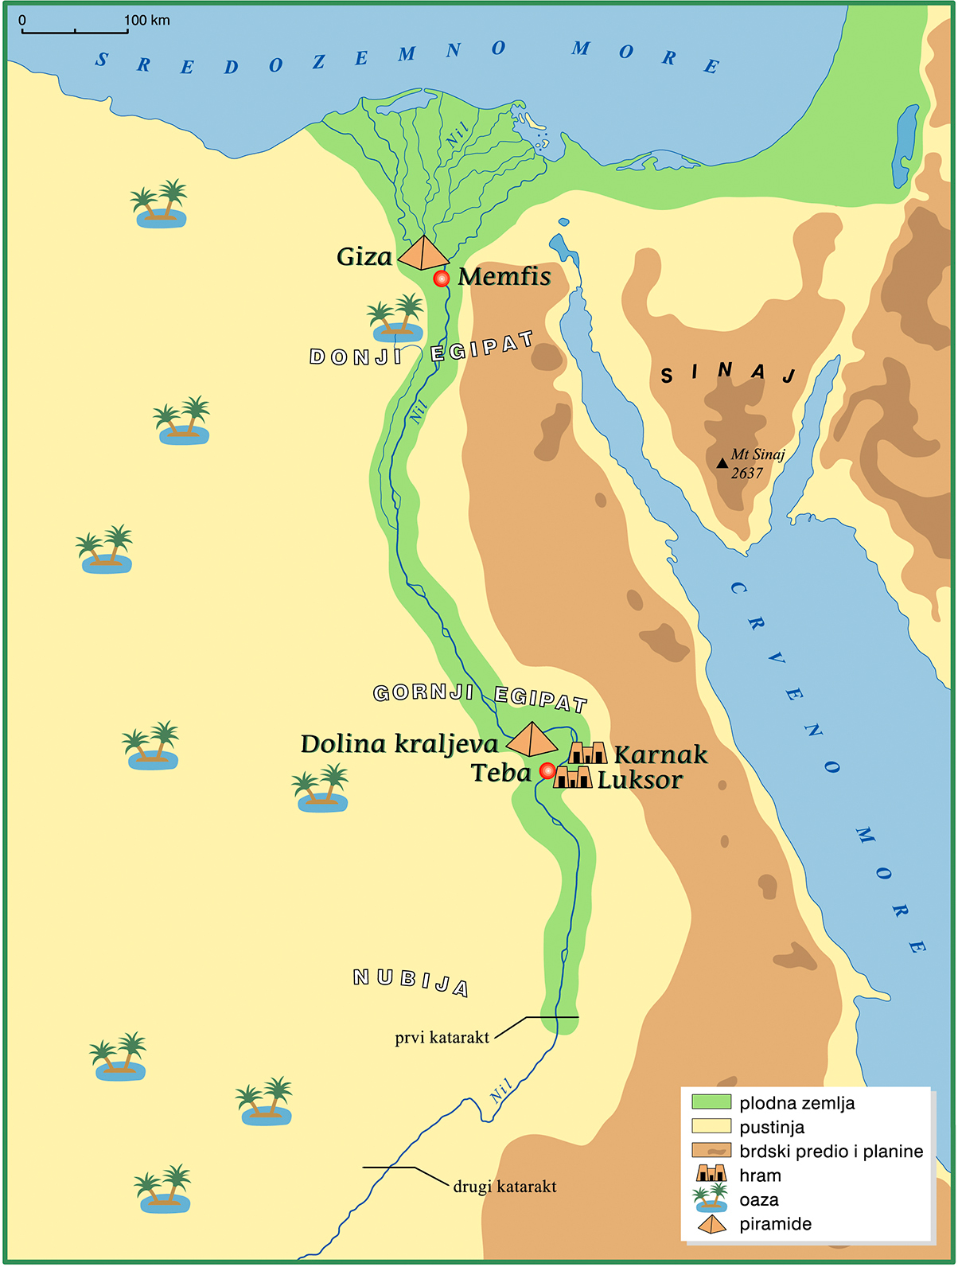
Gornji i Donji Egipat

Slide 11
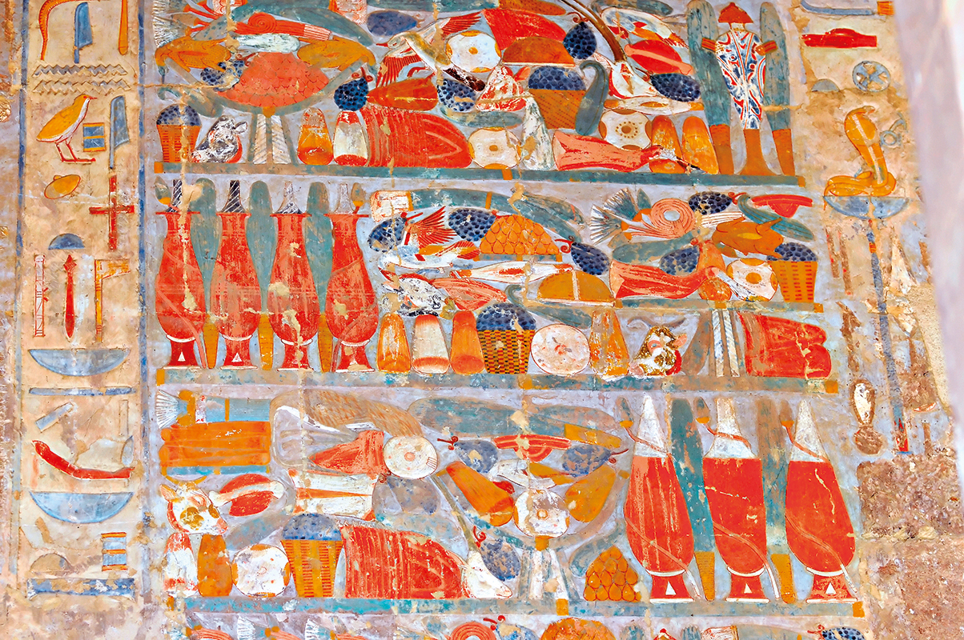
Egipatsko pivo

Slide 12
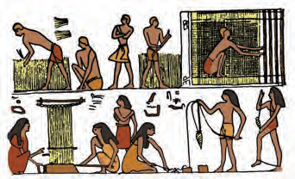
Vrijedan je bio i uzgoj lana (na slici prikazana njegova prerada), koji raste zimi, a služio je za izradu materijala za odjeću različite kvalitete, od poluprozirnoga finoga kraljevskog materijala do gruboga materijala

Slide 13
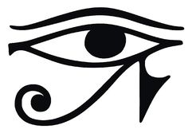
Egipatsko društvo
Faraon - utjelovljenje boga Horusa na zemlji, sin boga Ra
- vrhovni svećenik i čuvar poretka – teokratska država
- vrhovni sudac i izvor svih zakona i prava
- vrhovni vojni zapovjednik
Svećenici
Nomarsi – vladari pokrajina (i državni službenici)
Vezir – vrhovni državni službenik
Nadgledatelji državne riznice
Pisari i nadglednici žita i radova
Obrtnici, trgovci, umjetnici, seljaci
Robovi

Slide 14
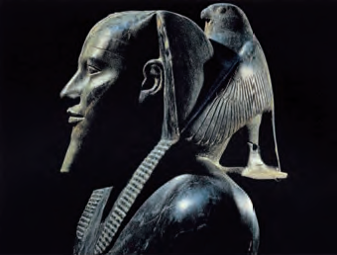
Faraon IV. dinastije Kefren, prikazan sa simbolom boga Horusa

Slide 15
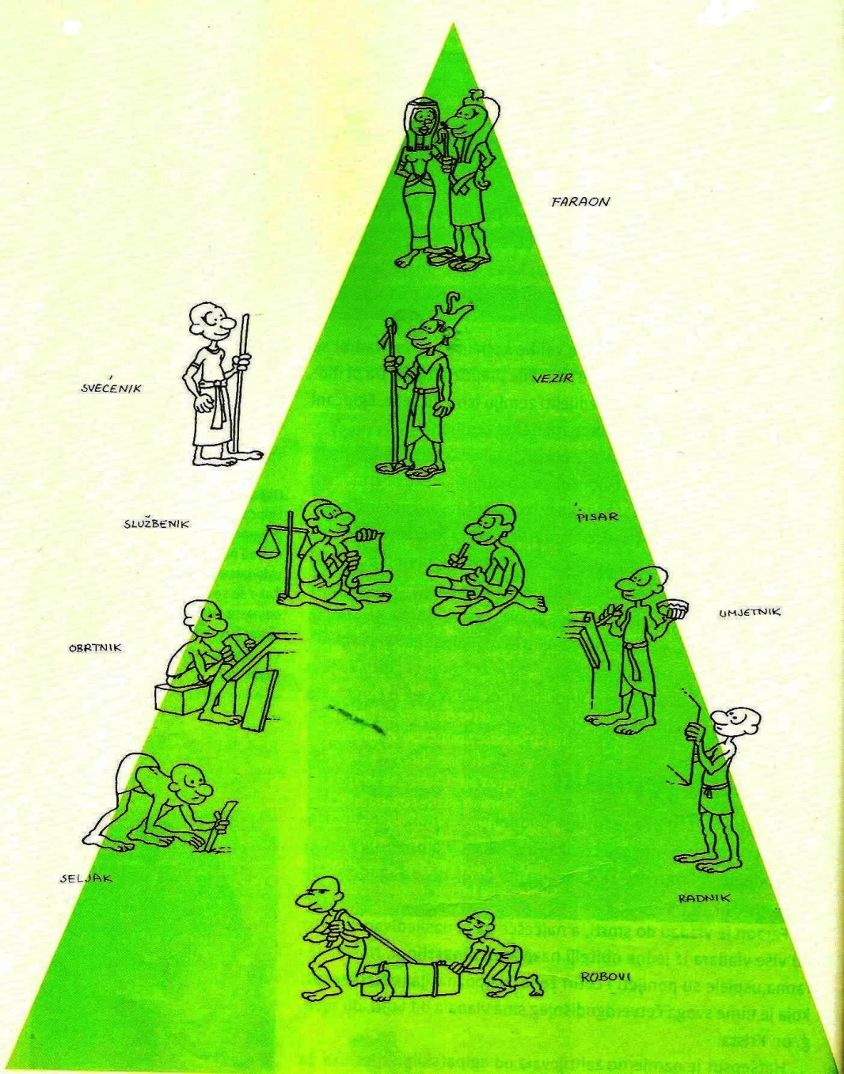
Društvena piramida Egipta

Slide 16
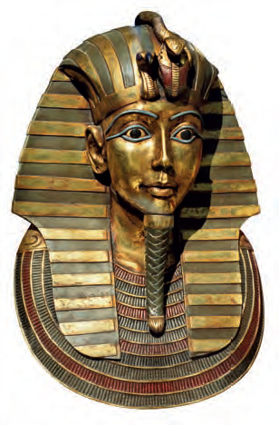
Maska Tutankhamona, faraona koji je vladao u razdoblju
novoga kraljevstva. Što se nalazi na kruni? Što simboliziraju ti simboli?

Slide 17
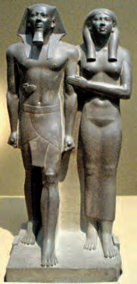
Faraon Menkaura sa suprugom. Dnevni protokol faraona bio je precizno određen kao i služba bogu u hramu. U Diodorovim
spisima pronalazimo: „Bilo je određeno vrijeme ne samo održavanja audijencija ili sudovanja, nego i šetnje, kupanja, spavanja
u bračnoj postelji. Ukratko, svih aspekata života.”

Slide 18
Ponavljanje
Argumentiraj kako je fenomen godišnjeg podizanja vode i ciklusa uništavanja(poplava) i ponovnog rađanja (plodni mulj) utjecao na svjetonazor Egipćana i njihovu kozmologiju
Što su Egipćani uvozili, a što su izvozili? Argumentiraj Herodotove riječi o Egiptu. Kako su prirodni uvjeti utjecali na nastanak države? Koje su države nastale u dolini Nila?
Kako je faraon jačao svoju vlast u Egiptu? Zašto su mu davali božansku vlast?

